Slide 1

Home page
Head of home page

Slide 2
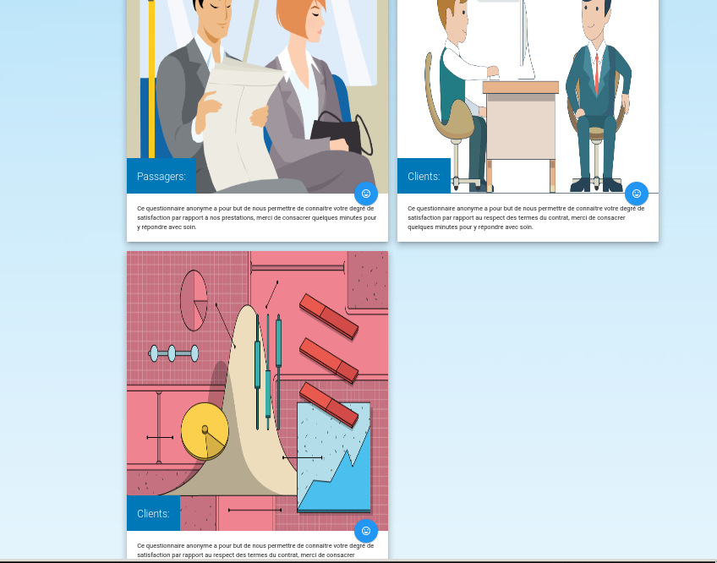
Home Page
Links in home page

Slide 3
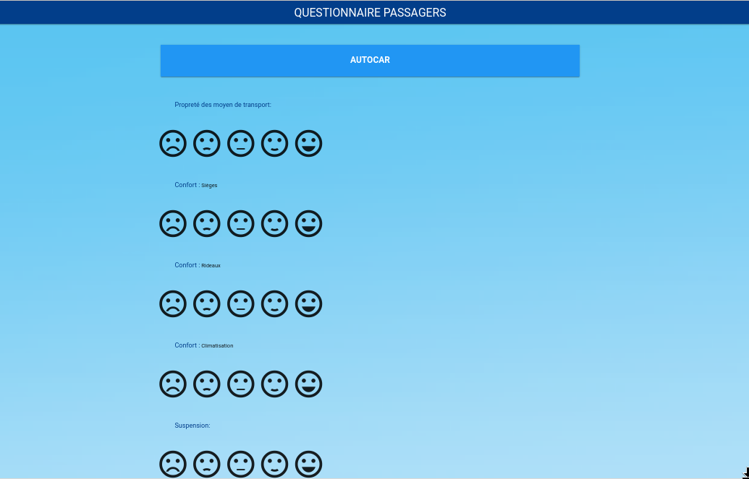
Questionnaire passage's
Head of passage question

Slide 4
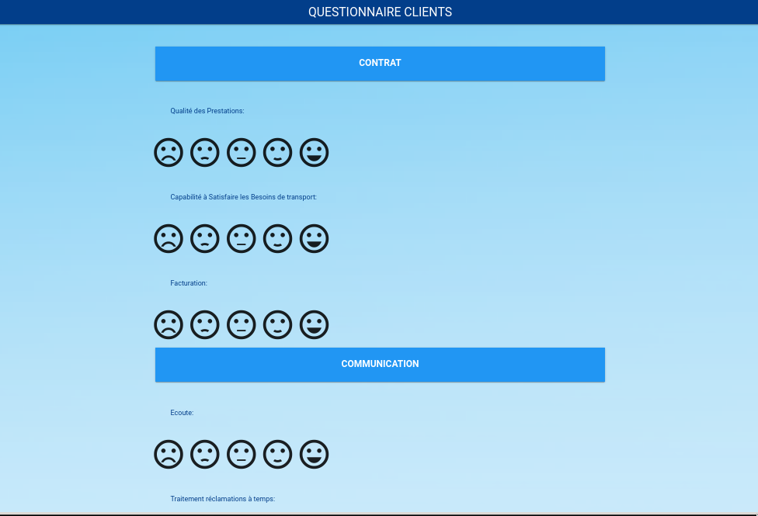
satisfaction des clients

Slide 5
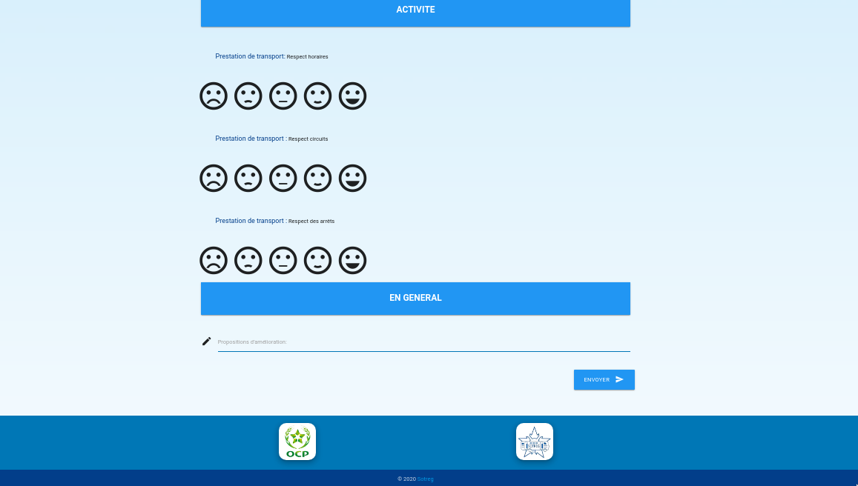
satisfaction passagers

Slide 6
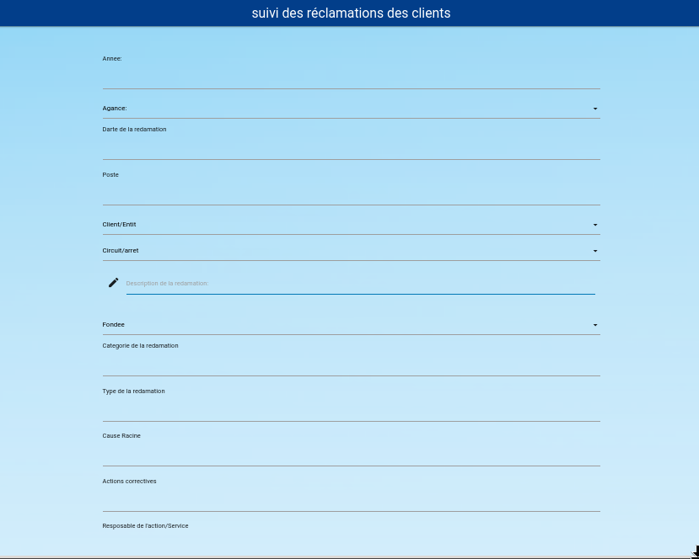
Suivi des reclamations des clients

Slide 7
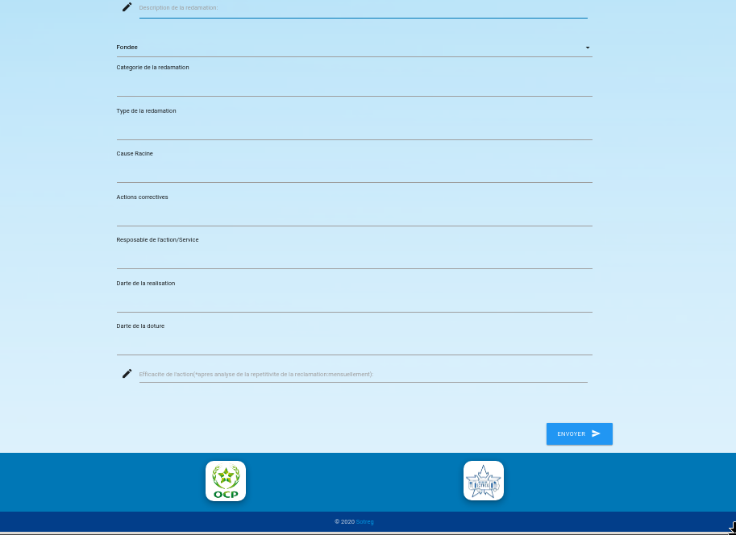
suivi des réclamations des clients :

